Slide 1
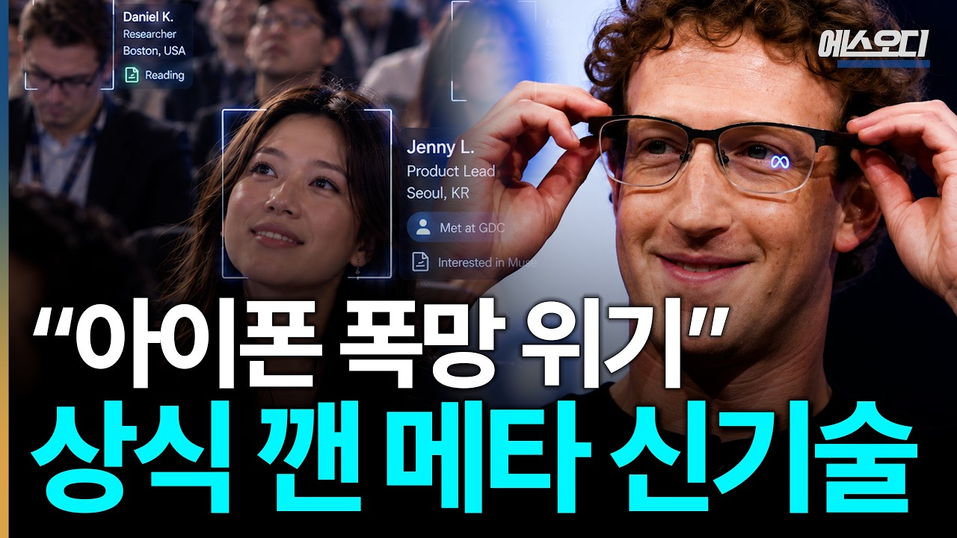
DREAMLABS COLLECTOR
"살벌한 메타 신기술" 폰 만질 필요가 없다... 애플 개발팀 초토화된 이유 ㄷㄷ
메타는 '뮤즈 스파크'와 'AI 비전' 기술을 공개하며 AI 분야에서의 강력한 존재감을 드러냈습니다. 특히 '메타 글래스'를 통해 스마트폰 없이도 일상생활이 가능한 미래를 제시하며, 애플의 폴더블 기기 전략에 잠재적인 위협이 될 수 있음을 시사합니다. 이 영상은 메타의 신기술이 기존 모바일 생태계에 미칠 파괴적인 영향과 함께, AI 기반 웨어러블 기기가 주도할 새로운 시대의 가능성을 탐구합니다. 메타는 이러한 혁신을 통해 AI 리더십을 강화하고 미래 컴퓨팅 플랫폼의 주도권을 확보하려는 것으로 보입니다.
CHANNEL
VIDEO ID
에스오디 SOD
TxQh7PRVfTA
source: https://www.youtube.com/watch?v=TxQh7PRVfTA | video_id: TxQh7PRVfTA | generated: 2026-09-23T18:54:25Z

Slide 2
Executive Summary
영상 시청 전 빠른 정보 습득을 위한 요약
SUMMARY
메타는 '뮤즈 스파크'와 'AI 비전' 기술을 공개하며 AI 분야에서의 강력한 존재감을 드러냈습니다. 특히 '메타 글래스'를 통해 스마트폰 없이도 일상생활이 가능한 미래를 제시하며, 애플의 폴더블 기기 전략에 잠재적인 위협이 될 수 있음을 시사합니다. 이 영상은 메타의 신기술이 기존 모바일 생태계에 미칠 파괴적인 영향과 함께, AI 기반 웨어러블 기기가 주도할 새로운 시대의 가능성을 탐구합니다. 메타는 이러한 혁신을 통해 AI 리더십을 강화하고 미래 컴퓨팅 플랫폼의 주도권을 확보하려는 것으로 보입니다.
source: https://www.youtube.com/watch?v=TxQh7PRVfTA | video_id: TxQh7PRVfTA | generated: 2026-09-23T18:54:25Z

Slide 3
Video Structure
영상 구성과 논리 흐름
01
인트로 (0:00)
02
스마트폰 없는 시대 (1:17)
03
뮤즈 스파크 (3:56)
04
메타 글라스 (6:22)
05
앞으로의 미래 (7:48)
source: https://www.youtube.com/watch?v=TxQh7PRVfTA | video_id: TxQh7PRVfTA | generated: 2026-09-23T18:54:25Z

Slide 4
Key Ideas
정보게시물로 전환할 핵심 아이디어
01
메타의 '뮤즈 스파크'와 'AI 비전'은 AI 기술의 새로운 지평을 열고 있습니다. (메타데이터 기반 추론)
02
'메타 글래스'는 증강현실(AR)과 AI를 결합하여 핸즈프리 상호작용을 가능하게 하는 핵심 기기입니다. (메타데이터 기반 추론)
03
스마트폰을 대체할 수 있는 웨어러블 AI 기기의 등장은 컴퓨팅 패러다임의 변화를 예고합니다. (메타데이터 기반 추론)
04
애플과 같은 기존 모바일 강자들에게 메타의 AI 및 AR/VR 전략은 중대한 도전이 될 것입니다. (메타데이터 기반 추론)
05
미래에는 물리적 세계와 디지털 정보가 AI를 통해 매끄럽게 통합되는 경험이 보편화될 수 있습니다. (메타데이터 기반 추론)
source: https://www.youtube.com/watch?v=TxQh7PRVfTA | video_id: TxQh7PRVfTA | generated: 2026-09-23T18:54:25Z

Slide 5
DreamLabs Application
DreamLabs 내부 적용 관점
01
**핸즈프리 인터랙션 연구**: 메타 글래스와 같은 웨어러블 기기를 통한 음성 및 제스처 기반 AI 인터페이스 개발 가능성 탐색.
02
**상황 인지 AI 시스템**: 'AI 비전'과 유사하게 사용자 주변 환경을 이해하고 맥락에 맞는 정보를 제공하는 AI 솔루션 구상.
03
**멀티모달 AI 통합**: 텍스트, 음성, 시각 정보를 동시에 처리하여 더욱 풍부한 사용자 경험을 제공하는 AI 모델 연구.
04
**미래형 생산성 도구**: 스마트폰을 넘어선 새로운 형태의 AI 기반 업무 및 생산성 도구 아이디어 발굴.
05
**AR/VR 기반 콘텐츠 및 서비스**: 메타 글래스 생태계에 적용될 수 있는 DreamLabs의 AR/VR 콘텐츠 또는 서비스 기획.
source: https://www.youtube.com/watch?v=TxQh7PRVfTA | video_id: TxQh7PRVfTA | generated: 2026-09-23T18:54:25Z

Slide 6
Verification Required
모델 추론/metadata 한계/원본 확인 필요
01
'뮤즈 스파크'와 'AI 비전'의 구체적인 기능 및 시연 내용 확인 (영상 시청 필요).
02
'메타 글래스'의 실제 사용자 경험, 기술적 한계 및 출시 로드맵 확인 (영상 시청 및 공식 자료 참조 필요).
03
애플 개발팀이 '초토화'되었다는 주장의 근거 및 실제 시장 반응 확인 (영상 시청 및 추가 뉴스 리서치 필요).
04
영상에서 제시하는 '스마트폰 없는 시대'의 구체적인 비전과 실현 가능성에 대한 논거 확인 (영상 시청 필요).
05
영상에서 언급된 하이젠버그 출처의 내용이 메타의 공식 발표와 일치하는지 교차 확인.
source: https://www.youtube.com/watch?v=TxQh7PRVfTA | video_id: TxQh7PRVfTA | generated: 2026-09-23T18:54:25Z

Slide 7
Source & Download Metadata
게시물과 문서 산출물 추적 정보
METADATA
Title: "살벌한 메타 신기술" 폰 만질 필요가 없다... 애플 개발팀 초토화된 이유 ㄷㄷ
Channel: 에스오디 SOD
Video ID: TxQh7PRVfTA
Source URL: https://www.youtube.com/watch?v=TxQh7PRVfTA
Playlist ID: PLHwM6idVO2zyqi2IZeDAiP5QBqRXd2Zyh
Generated at: 2026-09-23T18:54:25Z
Source basis: metadata_and_model_inference
source: https://www.youtube.com/watch?v=TxQh7PRVfTA | video_id: TxQh7PRVfTA | generated: 2026-09-23T18:54:25Z

